Slide 1
Педагогический совет 03.11.2022г.
Целевая модель
«наставничества»

Slide 2

Национальный проект
«Образование»
К 2024 году не менее 70% обучающихся и педагогических работников общеобразовательных организаций должны быть вовлечены в различные формы наставничества и сопровождения

Slide 3
Целевая модель наставничества
- это системный проект, позволяющий определить реальный план действий, необходимых для реализации программ
наставничества в образовательных организациях.

Slide 4

Цель - создание условий для формирования эффективной системы поддержки, самоопределения и профессиональной ориентации всех обучающихся, педагогических работников разных уровней образования и молодых специалистов.

Slide 5
• Наставничество – универсальная технология передачи опыта, знаний, формирования навыков, компетенций, метакомпетенций и ценностей через неформальное взаимообогащающее общение, основанное на доверии и партнерстве.
• Наставник – участник программы наставничества, имеющий успешный опыт в достижении жизненного, личностного и профессионального результата, готовый и компетентный поделиться опытом и навыками, необходимыми для стимуляции и поддержки процессов самореализации и самосовершенствования наставляемого.
• Наставляемый – участник программы наставничества, который через взаимодействие с наставником и при его помощи и поддержке решает конкретные жизненные, личные и профессиональные задачи, приобретает новый опыт и развивает новые навыки и компетенции. В конкретных формах наставляемый может быть определен термином «обучающийся».
• Программа наставничества – комплекс мероприятий и действий, направленный на организацию взаимоотношений наставника и наставляемого в конкретных формах для получения ожидаемых результатов.

Slide 6
Задачи внедрения целевой модели наставничества.
1.Улучшение показателей ОО, осуществляющих деятельность по образовательным программам в образовательной, социокультурной, спортивной и других сферах.
2.Подготовка обучающегося к самостоятельной, осознанной и социально продуктивной деятельности в современном мире.

Slide 7
3.Раскрытие личностного, творческого, профессионального потенциала каждого обучающегося, поддержка формирования и реализация индивидуальной траектории.
4. Создание психологически комфортной среды для развития и повышения квалификации педагогов, увеличение числа закрепившихся в профессии педагогических кадров

Slide 8

5.Создание канала эффективного обмена личностным, жизненным и профессиональным опытом
6. Формирование открытого и эффективного сообщества вокруг ОО, способного на комплексную поддержку ее деятельности, в котором выстроены доверительные и партнерские отношения.

Slide 9
Ожидаемые результаты для организации
- создание сообщества учителей, обучающихся, родителей и благодарных выпускников, открытых к взаимодействию и изменениям
- вовлечение участников в жизнь ОО
-большая открытость школы, преодоление герметичности образовательного процесса

Slide 10
-формирование культуры наставничества, его целей и традиций
-улучшение психологического климата в ОО
-повышение социального и профессионального благополучия внутри образовательного учреждения и сотрудничающего с ними социума
-появление дополнительных возможностей и ресурсов для развития ОО
-формирование устойчивых связей с бизнесом, местным сообществом и с другими ОО.

Slide 11
Ожидаемые результаты для участников
1. Преодоление профессионально-личностных кризисов
2.Самоопределение, формирование жизненных ориентиров и активной гражданской позиции
Получение представлений о реальном мире, о своих перспективах и способах действия
3.Повышение мотивации к достижению новых целей
4.Развитие навыков и качеств личности, необходимых для жизни.

Slide 12

Форма наставничества -
это способ организации работы наставнической пары/группы, участники которой находятся в определенной ролевой ситуации, определяемой их основной деятельностью и позицией.
«ученик – ученик»
«учитель – учитель»
«студент – ученик»
«работодатель – ученик»
«работодатель – студент»

Slide 13

Участники программы наставник наставляемый

Slide 14
Каждая форма включает:
- Цели и задачи программы
- Ожидаемые результаты
- Оцениваемые результаты
- Портрет участников
- Вариации ролевых моделей
- Описание этапов наставнического взаимодействия (раскрытие целевой модели)
- Область применения в рамках образовательной программы

Slide 15

Учитель-учитель
Цель: Успешное закрепление на месте работы или в должности педагога молодого специалиста, повышение его профессионального потенциала и уровня, а также создание комфортной профессиональной среды внутри учебного заведения, позволяющей реализовывать актуальные педагогические задачи на высоко уровне.
Ролевые модели взаимодействия:
«опытный учитель – молодой специалист»
«лидер педагогического сообщества-педагог, испытывающий проблемы»
«педагог-новатор – консервативный педагог»
«опытный предметник-неопытный предметник»

Slide 16

Ученик- ученик
Цель: Разносторонняя поддержка обучающегося с особыми образовательными/социальными потребностями, либо временная помощь в адаптации к новым условиям обучения (включая адаптацию детей с ОВЗ).
Ролевые модели взаимодействия:
«успевающий – неуспевающий»
«лидер пассивный»
«равный – равному»

Slide 17
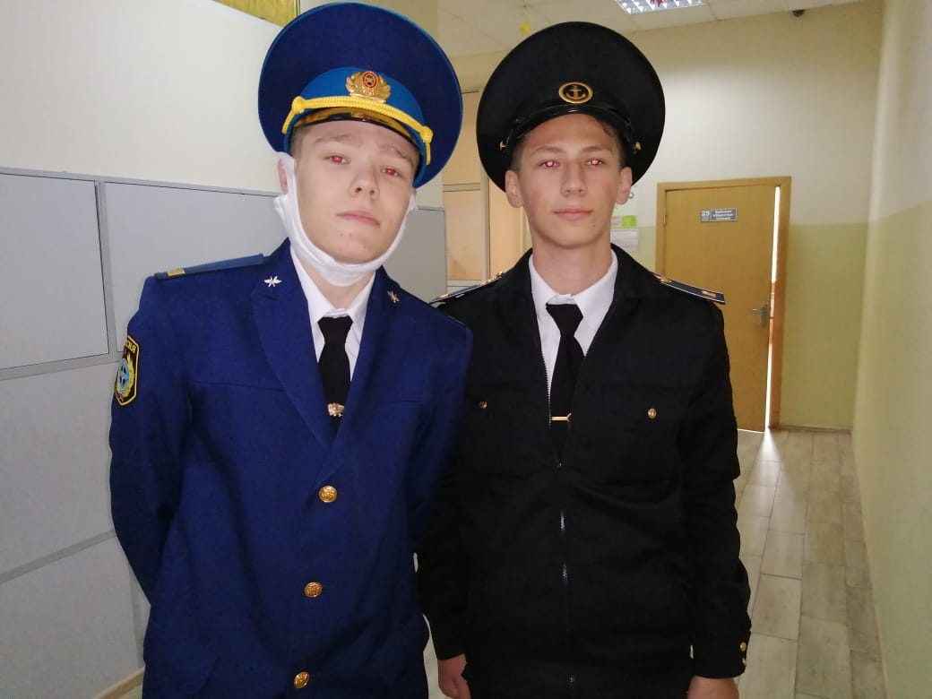
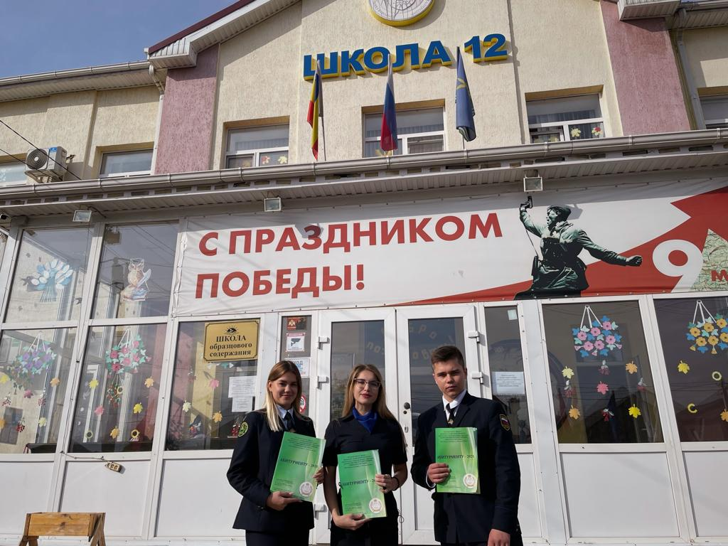
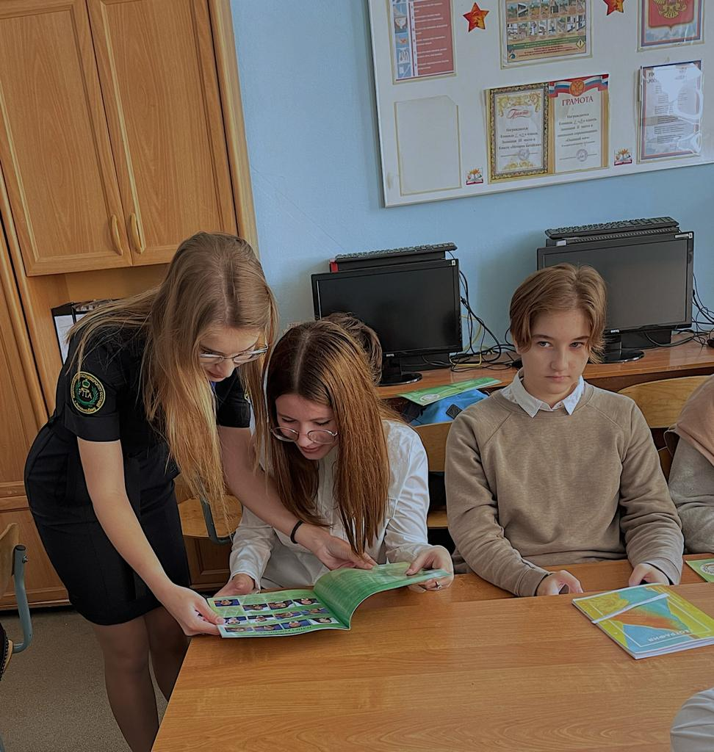
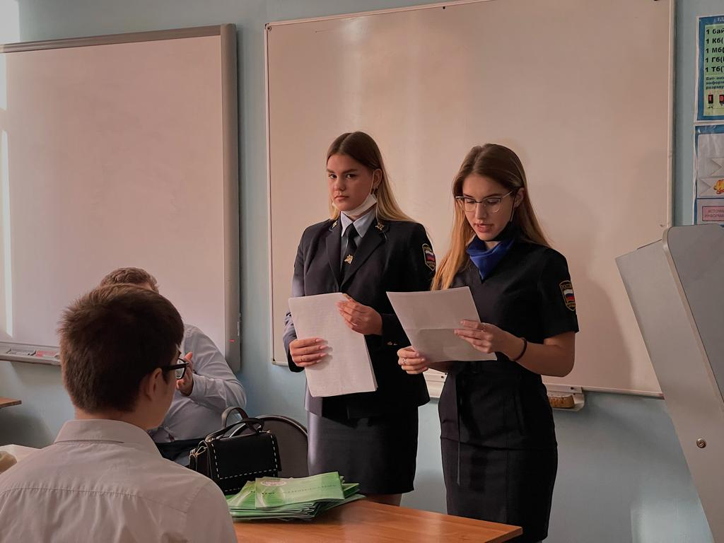

Студент- ученик

Slide 18

Работодатель – ученик
Цель: Успешное формирование у учеников средней и старшей школы осознанного подхода к реализации личностного потенциала, рост числа заинтересованной в развитии собственных талантов и навыков молодежи.
Ролевые модели взаимодействия:
«активный профессионал – равнодушный потребитель»
«коллега – молодой коллега»
«работодатель – будущий сотрудник»

Slide 19

Структура управления внедрением программы
«Целевая модель наставничества»
Руководитель ОО
Координатор программы и рабочая группа внедрения программы
(педагоги, завучи, психологи, соцработники)
Наставники
Околошкольное сообщество:
-родители
-выпускники Наставляемые:
-сотрудники
Местное сообщество Учащиеся
-представители предприятий Педагоги
-общественные организации

Slide 20
Задачи куратора
- сбор и работа с базой наставников и наставляемых
- организация обучения наставников
- контроль процедуры внедрения целевой модели наставничества
- контроль проведения программ наставничества
- участие в оценке вовлеченности обучающихся в различные формы наставничества
- решение организационных вопросов, возникающих в процессе реализации модели;
- мониторинг реализации и получение обратной связи от участников программы и иных причастных к программе лиц.

Slide 21
Реализация программы наставничества в ОО включает семь основных этапов
1. Подготовка условий для запуска программы наставничества
2. Формирование базы наставляемых.
3. Формирование базы наставников.
4. Отбор и обучение наставников.
5. Формирование наставнических пар или групп
6. Организация работы наставнических пар или групп
7. Завершение наставничества

Slide 22
1 Этап. Подготовка условий для запуска программы наставничества.
• определить организацию, которая будет реализовывать данную программу;
• назначить куратора и сформировать команду организаторов, контролирующих процесс;
• фиксация задач, форм наставничества и ожидаемых результатов;
• обеспечить нормативно-правовое оформление программы;
Результат- ДОРОЖНАЯ КАРТА

Slide 23
2 Этап. Формирование базы наставляемых
• Информировать родителей, педагогов, обучающихся о возможностях и целях программы;
• Проводить мотивационные беседы с возможным приглашением потенциальных наставников;
• Организовать сбор данных о наставляемых по доступным каналам:
Результат этапа - сформированная база наставляемых
с перечнем запросов, необходимая для подбора кандидатов в наставники на следующем этапе;

Slide 24
3 этап. Формирование базы наставников
Главная задача этапа- поиск потенциальных наставников для
формирования базы.
• Обучающиеся, мотивированные помочь сверстникам;
• педагоги, заинтересованные в тиражировании личного уникального педагогического опыта;
• родители обучающихся – участники родительских или управляющих советов с выраженной гражданской позицией.
База наставников-выпускников;
• база наставников-сотрудников;
• база наставников-предпринимателей, общественных деятелей, участников социальных проектов.

Slide 25
4 Этап. Отбор и обучение наставников
Важные критерии отбора наставника:
  профессиональный опыт;
  развитые компетенции, сильные стороны;
  развитые навыки коммуникации;
  ресурс времени;
  положительный жизненный, профессиональный опыт;
  соответствие запросам наставляемых;
  активная гражданская позиция;
  мотивация.
Важные критерии отбора наставника:
• профессиональный опыт;
• развитые компетенции, сильные стороны;
• развитые навыки коммуникации;
• ресурс времени;
• положительный жизненный, профессиональный опыт;
• соответствие запросам наставляемых;
• активная гражданская позиция;
• мотивация.

Slide 26
5 этап. Формирование наставнических пар или групп

Slide 27
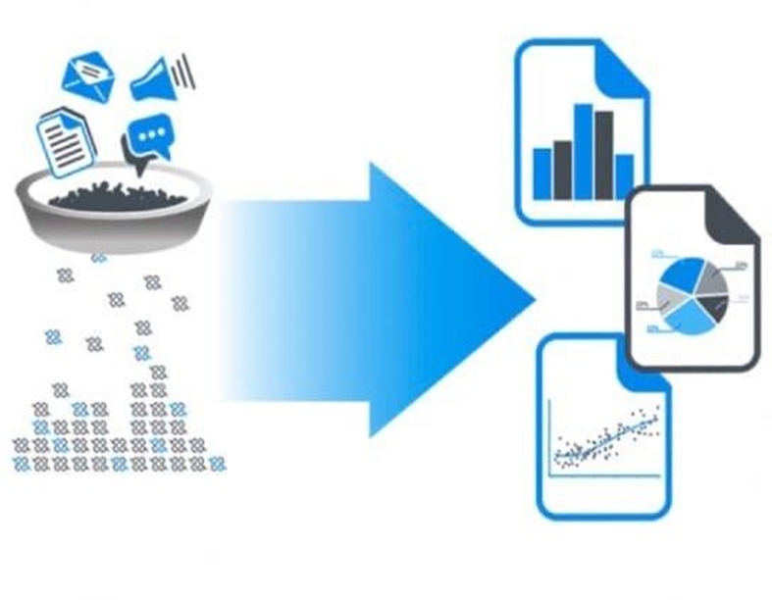
6 Этап. Организация работы наставнических пар/групп
Обязательные образовательные процедуры:
• предварительный анализ сильных сторон участников;
• определение приоритетных целей, задач развития, наставляемого и общих задач пары/группы;
• предоставление наставникам методических рекомендаций, дополнительных материалов;
• организационный контроль, сбор обратной связи и фиксация промежуточных результатов.

Slide 28
7 этап. Завершение программы наставничества
Основные задачи этапа:
• представление результатов работы конкретной пары/группы;
• сбор обратной связи от участников;
• организация и проведение финального мероприятия;
• награждение лучших наставнических пар/групп;
• тиражирование результатов в медиа;
• формирование успешных кейсов, практик для дальнейшей работы.

Slide 29

Спасибо за внимание!

